Slide 1
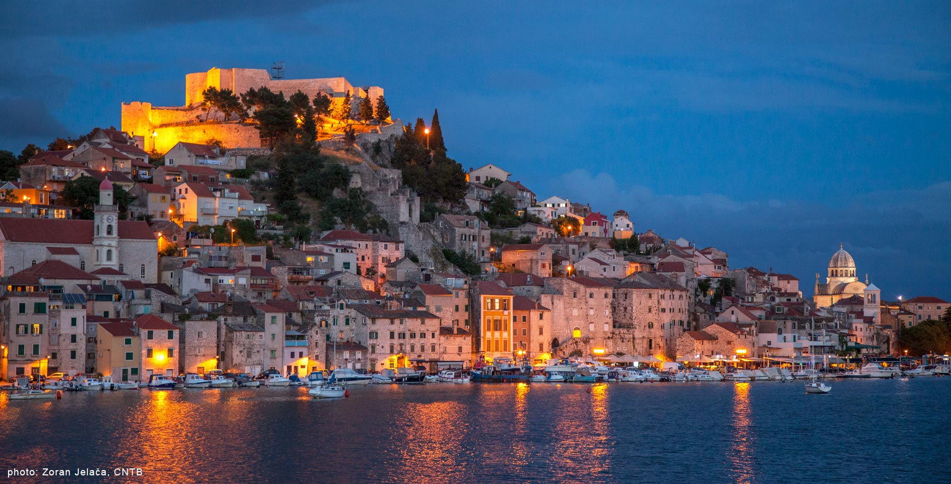
OSNOVNA ŠKOLA
JURJA ŠIŽGORIĆA

Slide 2
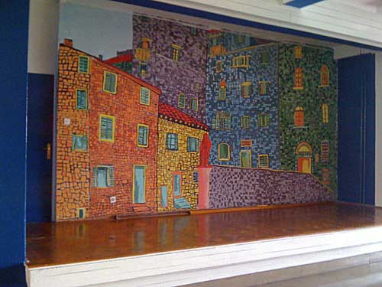
POVIJEST NAŠE ŠKOLE
Škola je osnovana1954. godine pod nazivom ‘III osmogodišnja škola’.
Nastava se tad održavala u novoj adaptiranoj zgradi Sjemeništa.
9. rujna 1973. sadašnja zgrada nove škole je predana na uporabu.
Zgradu je preuzela III. osnovna škola Šibenik.
Nova škola je dobila ime Osnovna škola Maršala Tita.

Slide 3
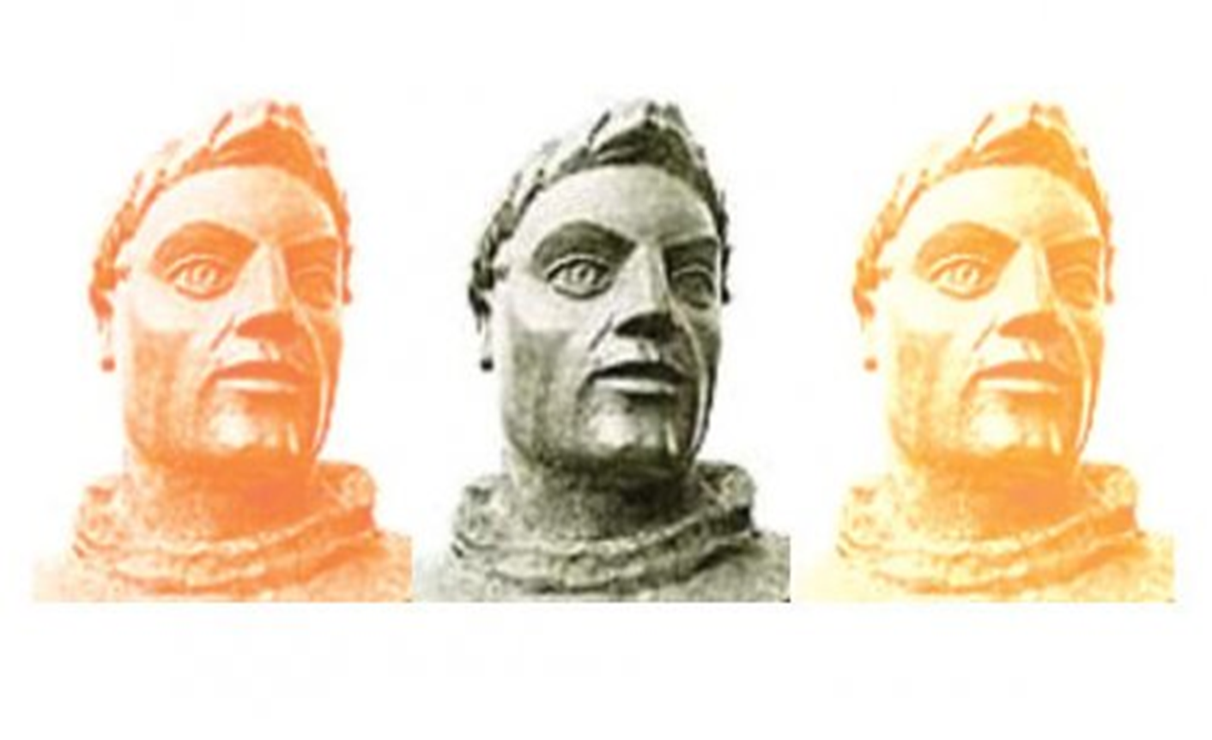
POVIJEST NAŠE ŠKOLE
Za blagdan sv. Jurja, 23. travnja 1992. na svečanosti koja je upriličena u samoj školi službeno je škola zaživjela novim imenom: Osnovna škola Jurja Šižgorića.
Jurjevdan je od tada i službeno Dan škole.
Juraj Šižgorić, rođen u Šibeniku, bio je jedna od najznačajnijih ličnosti kulturnog života hrvatskog naroda u XV. stoljeću.

Slide 4
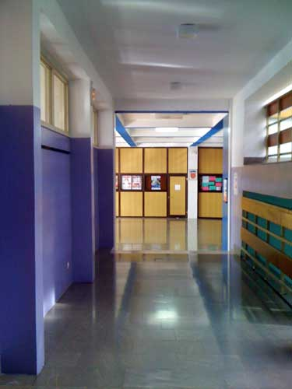
ŠKOLA DANAS...
Od 3.12.2015. godine ravnateljica Škole je Ivana Rupić,
profesorica likovne kulture i umjetnosti.
Ove godine u školi radi 33 nastavnika te tim stručnih suradnika kojeg čine logoped, psiholog i pedagog.
Rame uz rame s nastavnicima u školi radi i 9 asistenata.
Školu pohađa 385 učenika u 19 razrednih odjeljenja.

Slide 5
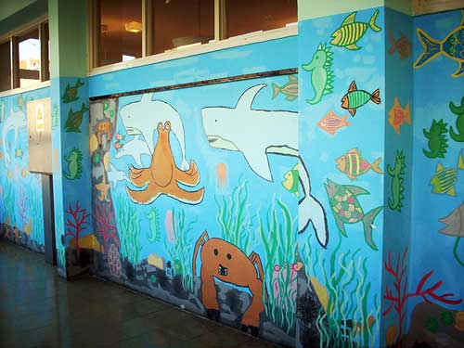
Ove godine dovršeni su radovi na energetskoj obnovi škole započeti u srpnju 2018.
Škola je tehnološki iznimno dobro opremljena.
U sve 22 učionice sproveden je internet te su sve učionice opremljene računalom. U 8 učionica instalirane su pametne ploče.
Posebna pažnja poklanja se estetskom uređenju škole, a energetskom obnovom fasade škola je dobila i novi vizualni identitet.
ŠKOLA DANAS...

Slide 6
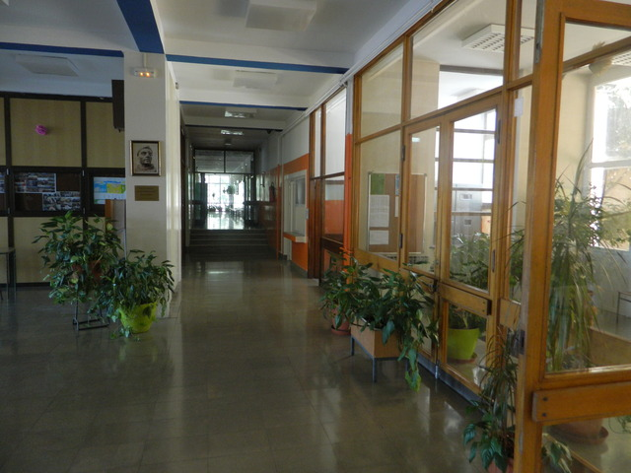
IZVANNASTAVNE AKTIVNOSTI
Osnovna škola Jurja Šižgorića uključena je u čitav niz aktivnosti i projekata u cilju unapređivanja odgojno-obrazovnog rada.
Uz redovnu, izbornu, izvanučioničku i terensku nastavu učenici imaju mogućnost sudjelovanja u brojnim izvannastavnim aktivnostima vezanim za kulturno- umjetničko , sportsko-rekreativno, vizualno-medijsko i ostala područja.

Slide 7
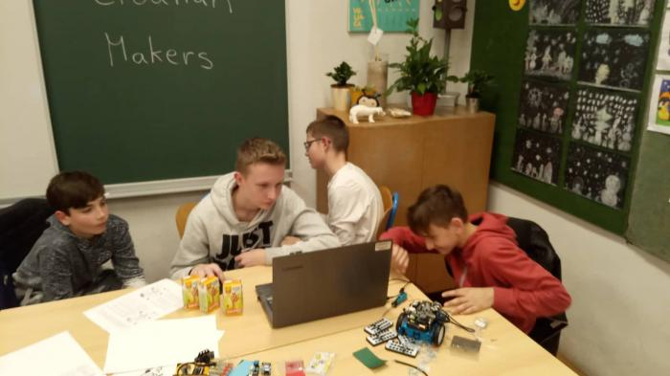
IZVANNASTAVNE AKTIVNOSTI U NAŠOJ ŠKOLI...
Ovo je samo isječak nekih izvannastavnih aktivnosti u našoj školi:
Literarno-novinarska skupina
Dramska skupina
Školski zbor
Mali kreativci
Filmska skupina
Foto skupina
Robotika
Povijesno-arheološka skupina
Mladi geografi
ŠŠK 'Mladost’

Slide 8
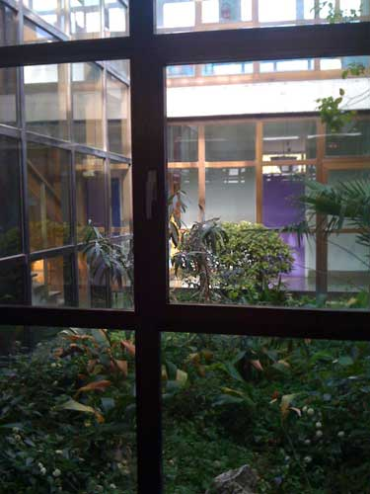
SUDJELOVANJE U PROJEKTIMA
Brojne generacije učenika naše škole imale su priliku sudjelovati u prigodnim, školskim, međuškolskim i međunarodnim projektima.
Od 2018. godine škola je uključena u čak dva Erasmus+ projekta EURO-TIK te EU.H.A.R.MONIC.

Slide 9
OPĆE VRIJEDNOSTI
Osnovna škola Jurja Šižgorića je škola za sve učenike.
Poštujemo jedni druge.
Ne toleriramo nasilje.
Vrijedno radimo i odgovorni smo.
Pomažemo jedni drugima i činimo pravu stvar.

Slide 10
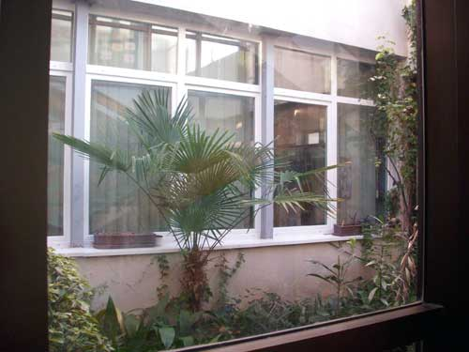
NAŠA ŠKOLA IZ DRUGOG KUTA...
https://www.youtube.com/watch?v=tuxk405kt9Q&feature=youtu.be
HVALA NA POZORNOSTI!

